Slide 1
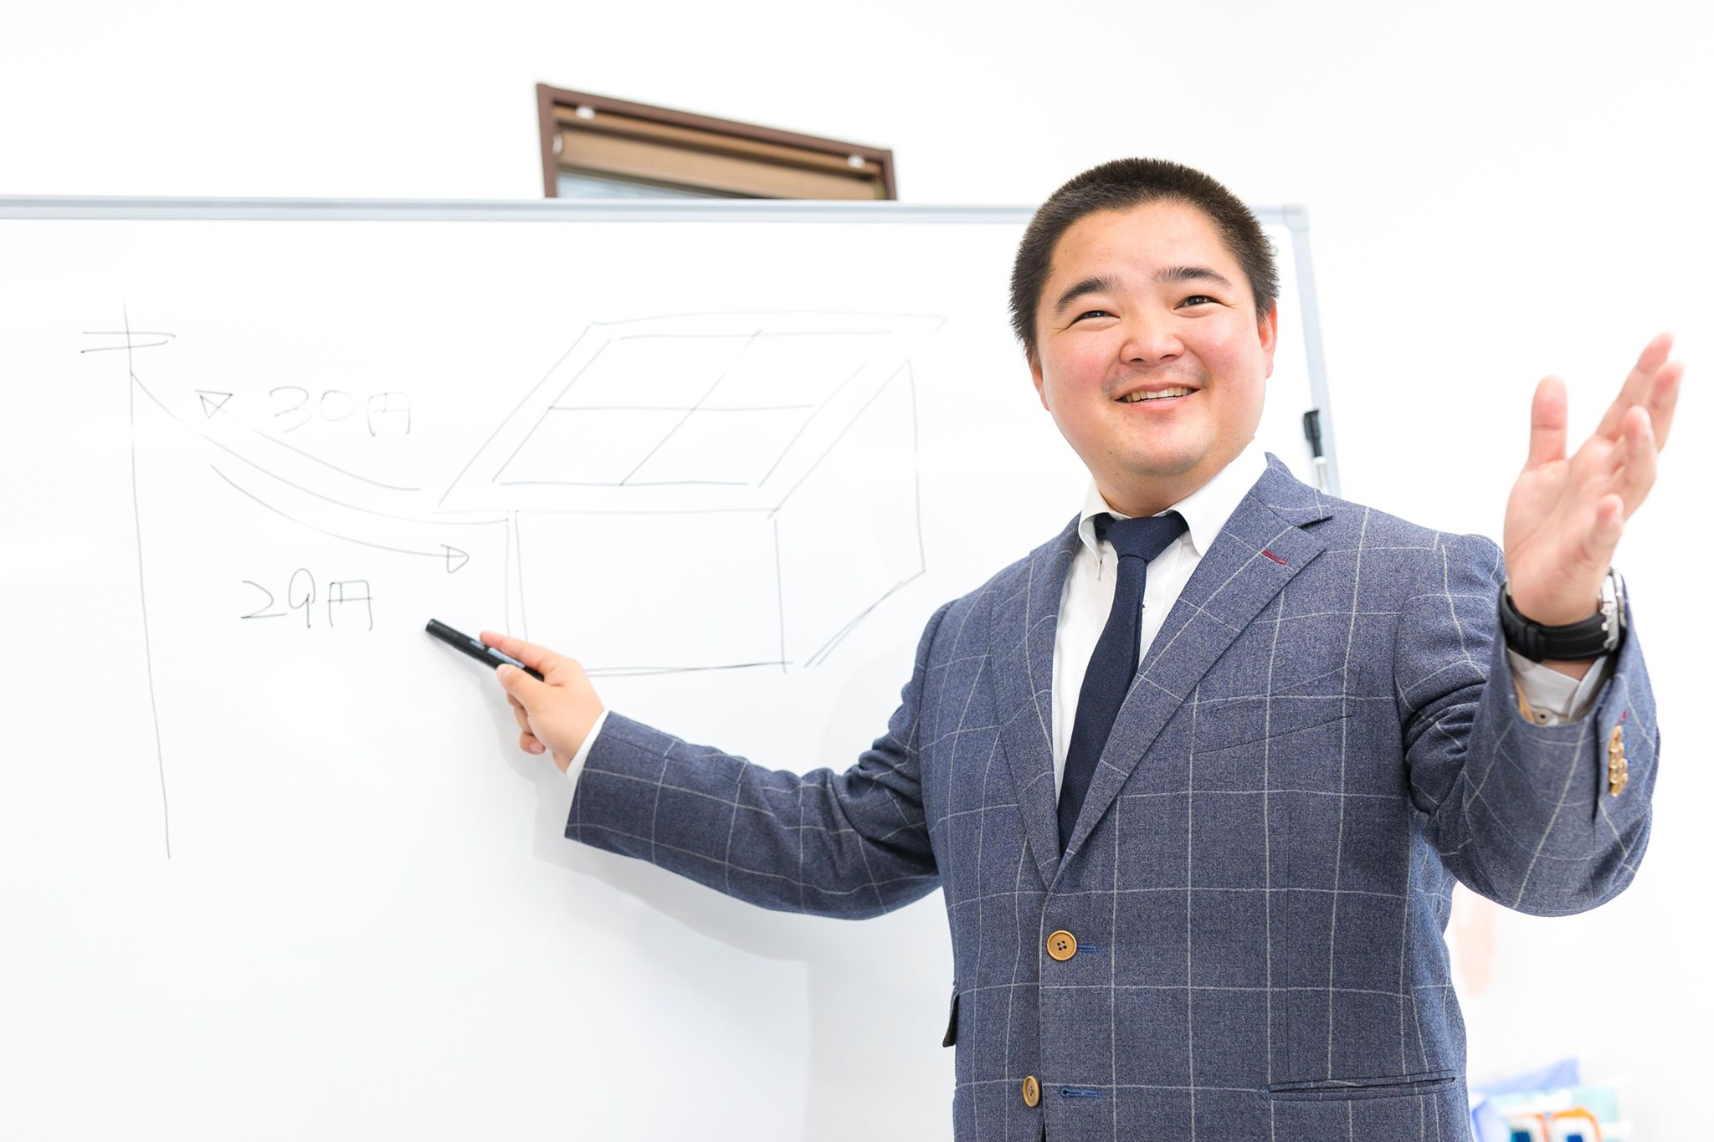
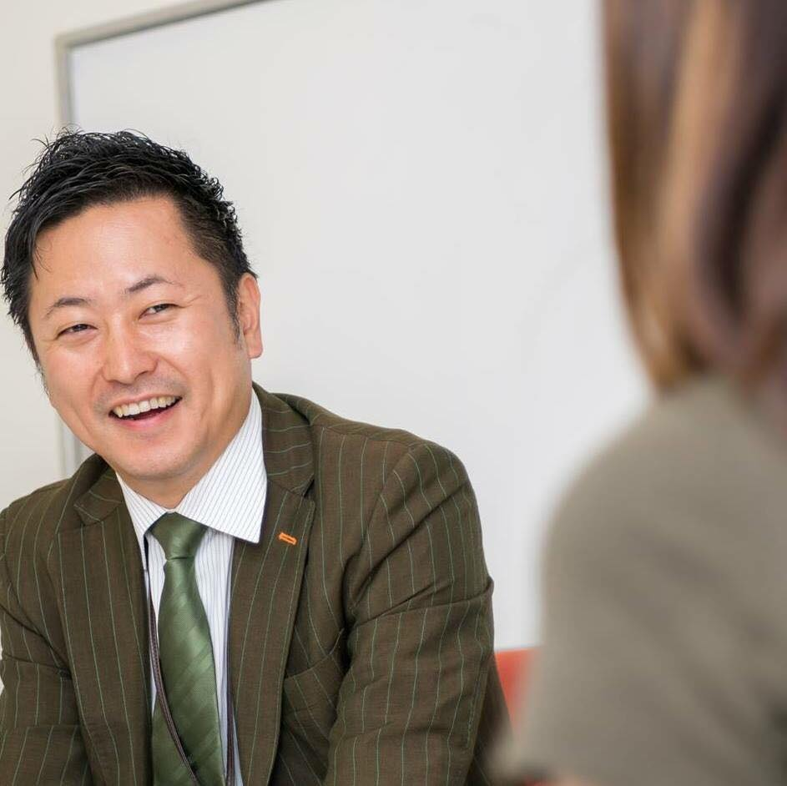
10月27日（土）時間 ②10：30〜12：00 ③13：00〜14：30
太陽光発電＋蓄電池
最新セミナー
講師 鈴木電設株式会社
代表取締役 鈴木 健太
10月28日（日）時間 ②10：30〜12：00 ③13：00〜14：30
消費税増税の前の
FPセミナー
講師 はなぶさFP事務所
代表 万江 英彰

